Slide 1
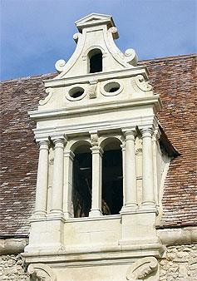
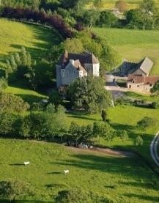
Présentation du
Parc naturel régional du Perche
Webinaire Publicité
Florence SBILE
28 septembre 2023

Slide 2
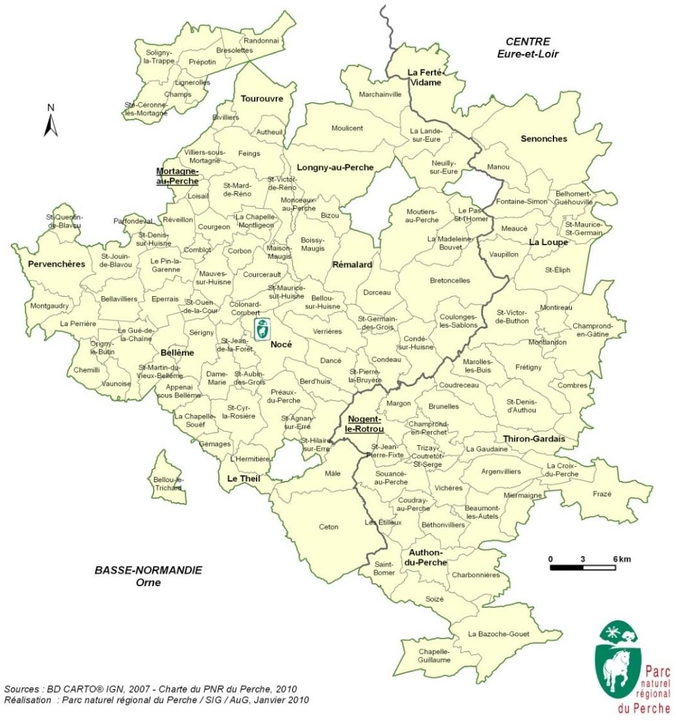
Contexte du Parc du Perche
Création du Parc en 1998
Renouvellement Charte 2010-2022 puis en cours 2025-2040
88 communes
194 139 ha
79 000 hab
39 hab/km²
2 Sous Préfectures Mortagne-au-Perche
= 4000 habitants Nogent-le-Rotrou = 11 000 habitants
Une dizaine de pôles entre 1200 et 1800 habitants

Slide 3
2000 : intervention d’un prestataire sur la Publicité pour
un état des lieux sur le Parc
réalisation d’une plaquette sur la Publicité
sensibilisation des communes
2000-2001 : Agglomération de Nogent le Rotrou se dote d’un Règlement local de publicité (Nogent et quelques communes autour)
2001 : suite à l’état des lieux Mortagne-au-Perche décide d’appliquer la loi sur la publicité et refuse la création d’une zone de publicité restreinte

Slide 4
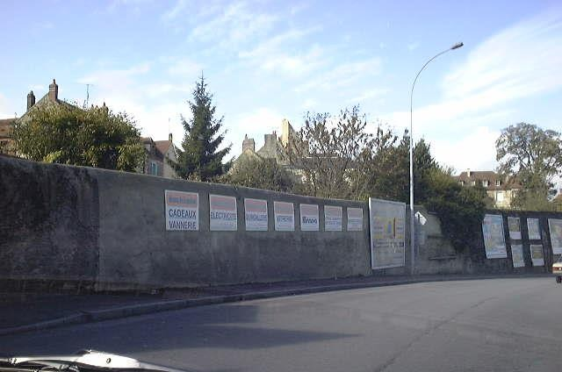
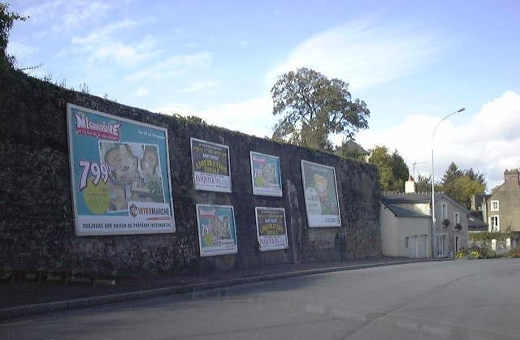
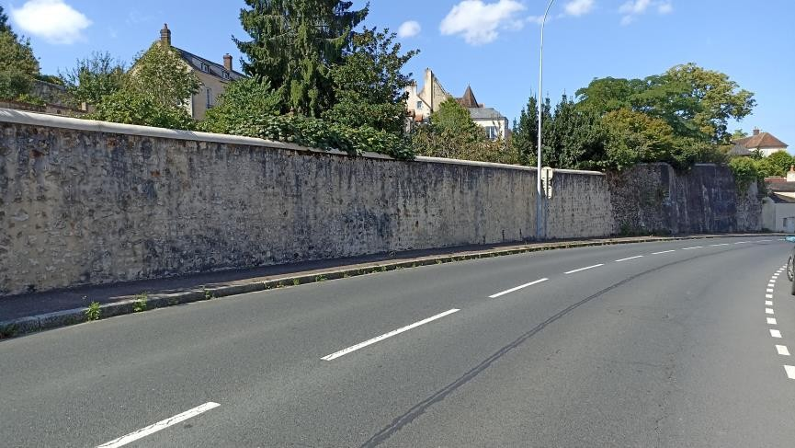
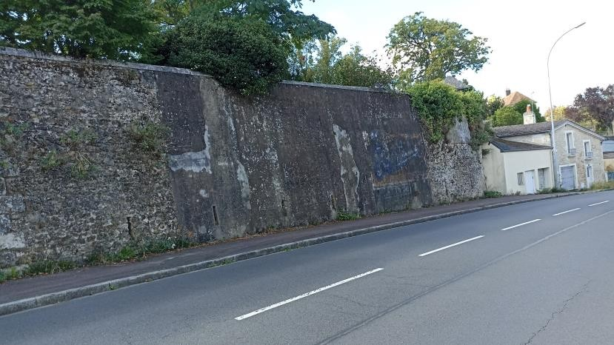
Mortagne au Perche - 2000
Mortagne au Perche – aujourd’hui

Slide 5
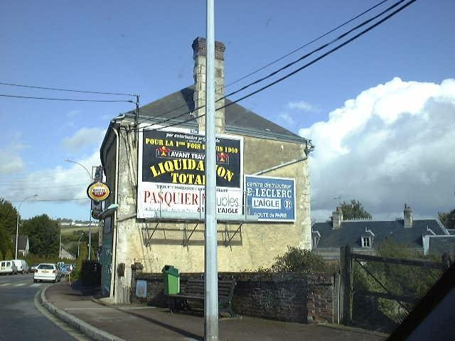
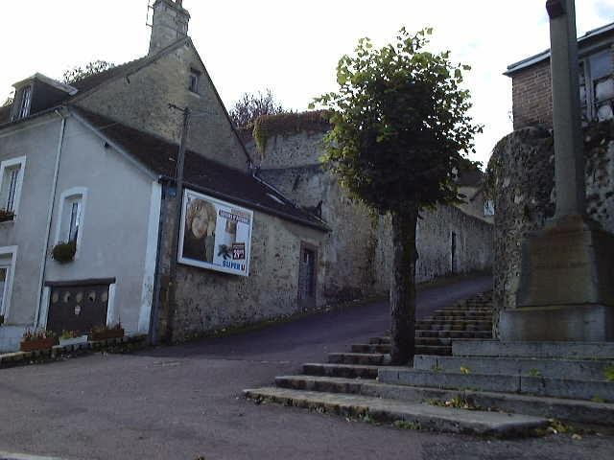
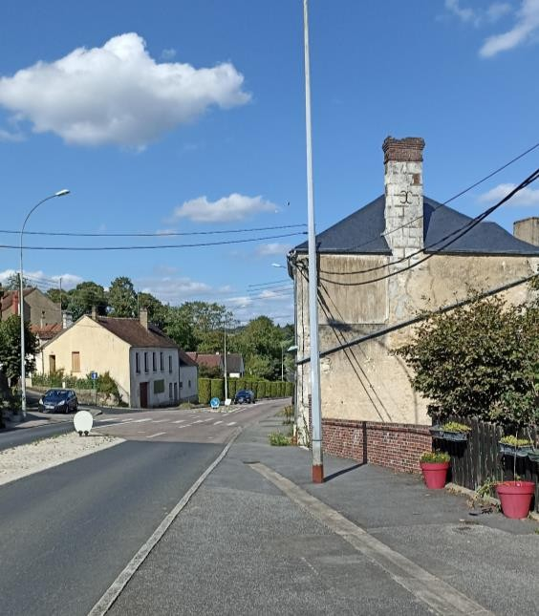
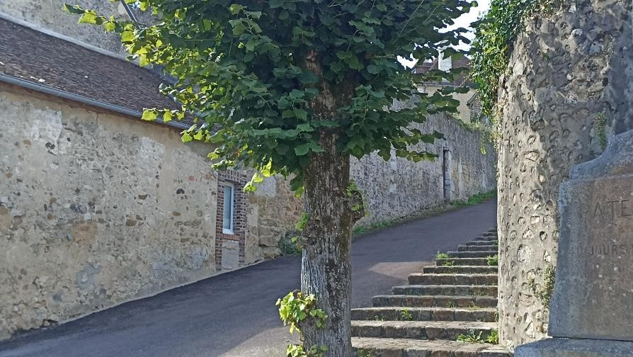
Mortagne au Perche - 2000
Mortagne au Perche – aujourd’hui

Slide 6
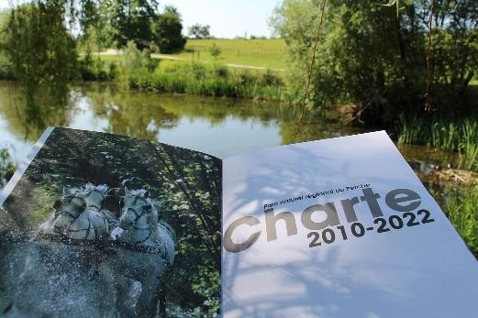
La Charte du Parc 2010-2025
« Le Parc poursuit sa démarche visant à réduire les atteintes paysagères identifiées sur son territoire en relation étroite avec les communes et les communautés de communes notamment en luttant contre l’affichage publicitaire illégal. …Le Parc, les communes et les communautés de communes appliquent de manière effective ces dispositions essentielles pour la qualité esthétique du Perche. Dans cet objectif, le Parc apporte son concours actif aux communes pour le strict respect de cette législation et écarte la mise en place de ZPR (Zones de Publicité Restreinte) sur son territoire. Le Parc met en œuvre par ailleurs, des moyens diversifiés pour la communication touristique et la promotion du Perche.»
2015 : l’Etat subventionne un RLPi sur une CdC du Parc qui se dote d’un PLUi

Slide 7
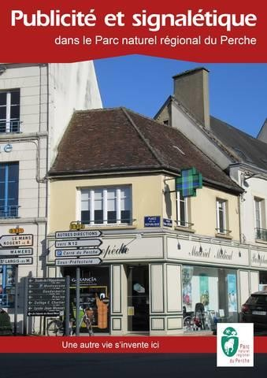
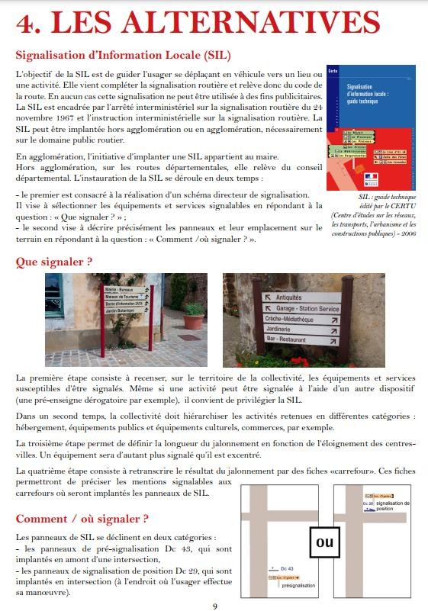
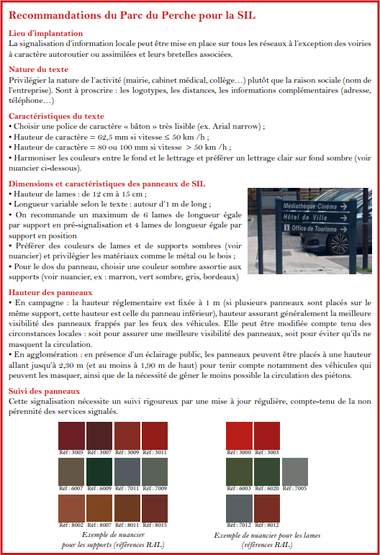
Réalisation du guide sur la publicité – 2018
Suite à l’évolution sur pré-enseignes 2015
Conseils sur les enseignes
Accompagnement des communes dans la mise en place d’une Signalisation d’Information Locale (SIL)
Démarche avec le Conseil Départemental
de l’Orne pour la SIL touristique

Slide 8
Le Parc du Perche aujourd’hui
L’agglomération de Nogent-le-Rotrou n’a pas renouvelé
son RLPi = aucune zone de publicité restreinte sur le Parc
Future Charte en cours de finalisation 2025-2040 :
Portée règlementaire de la Charte « Le Parc apporte son concours actif aux collectivités pour le strict respect de la réglementation sur la publicité et les pré-enseignes et écarte la mise en place de RLP permettant de réintroduire la publicité sur son territoire…Dans un objectif combiné de réduction de la consommation énergétique et de restauration de la trame noire, il conviendra de veiller à
l’application des règles d’extinction pour les enseignes. »

Slide 9
Le Parc du Perche aujourd’hui
OBJECTIF DE QUALITÉ PAYSAGÈRE 26 : Porter une veille permanente à l’application de la réglementation sur la publicité dans le Parc et encourager les communes avec les commerçants à rendre les façades commerciales et les enseignes qualitatives
OBJECTIF OPÉRATIONNEL 5 : Appliquer la réglementation nationale sur la publicité, les pré-enseignes et les enseignes pour prévenir la dégradation des paysages particulièrement en entrée de bourg et au sein des espaces publics, et
accompagner, …les collectivités dans la mise en place d’une Signalisation d’Information Locale (SIL) sobre et bien intégrée.
Un bémol
En l’absence de RLP, pas de possibilité de règlementer l’affichage lumineux dans les vitrines commerciales

Slide 10
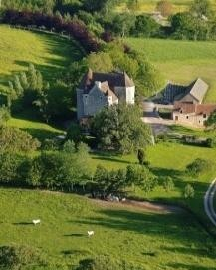
Merci pour votre attention

